Slide 1
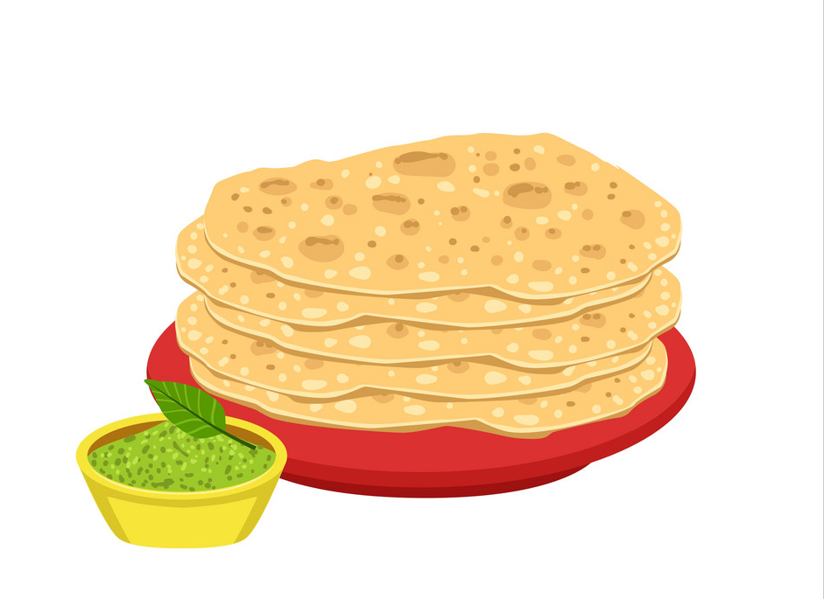
TORTILJE
+ Navodila za izdelavo samostojne naloge

Slide 2
Pozdravljeni,
Danes vas čaka priprava tortilij. Vzelo vam bo približno slabo uro časa, štejem pa vam to nalogo za dve šolski uri.
Po koncu recepta bodo razložena tudi navodila za izdelavo večje naloge, ki bo ocenjena. In zanjo boste imeli tudi več časa.
Držite se receptur in resnično delajte samostojno. Na fotografijah se točno vidi kateri so vaši in izdelki in kateri ne. Tudi, če vam tega posebej ne pokomentiram, bo upoštevano pri oceni.
Če pride do kakšnih težav mi to sporočite na elektronski naslov in bomo rešili individualno.
Pozor! Vsi, ki do sedaj nalog niste še oddali, jih oddajte čimprej!
Od tukaj naprej preklopi na predstavitev.

Slide 3
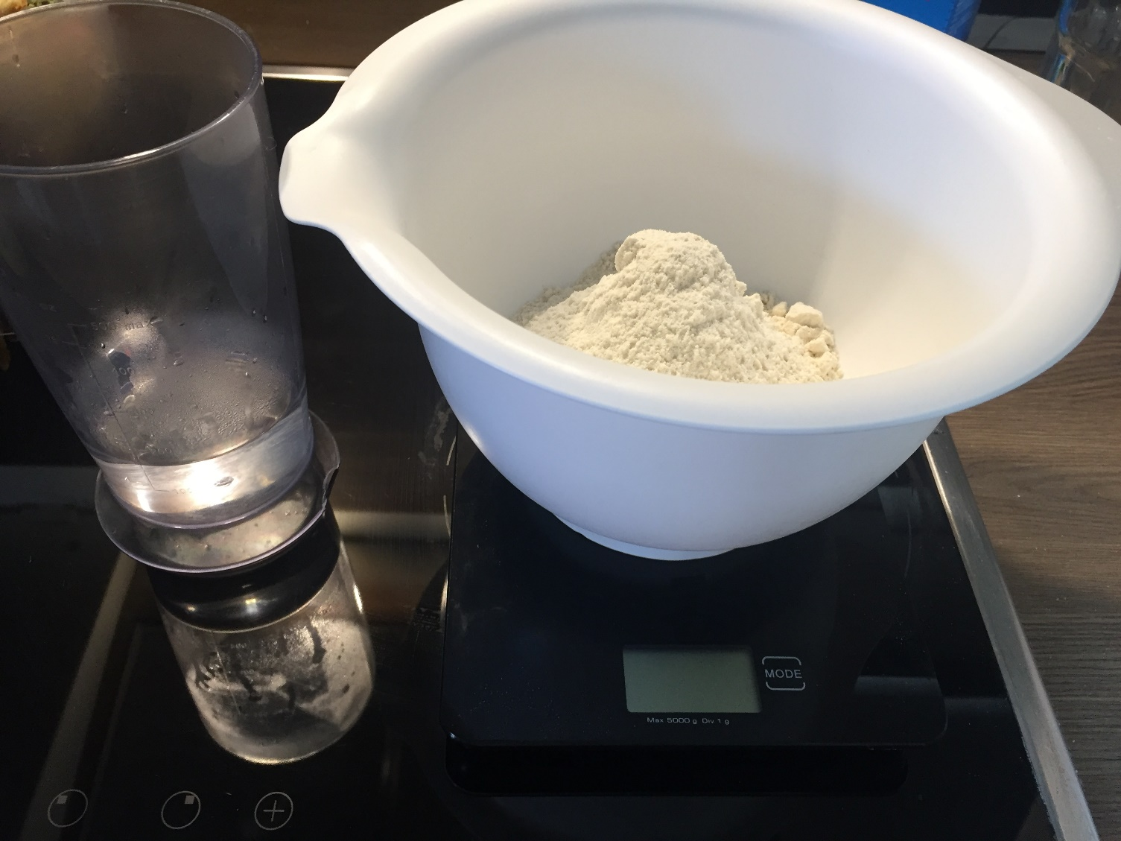
TORTILJE
Sestavine:
250 g moke,
150 ml vroče vode,
ščep soli.

Slide 4
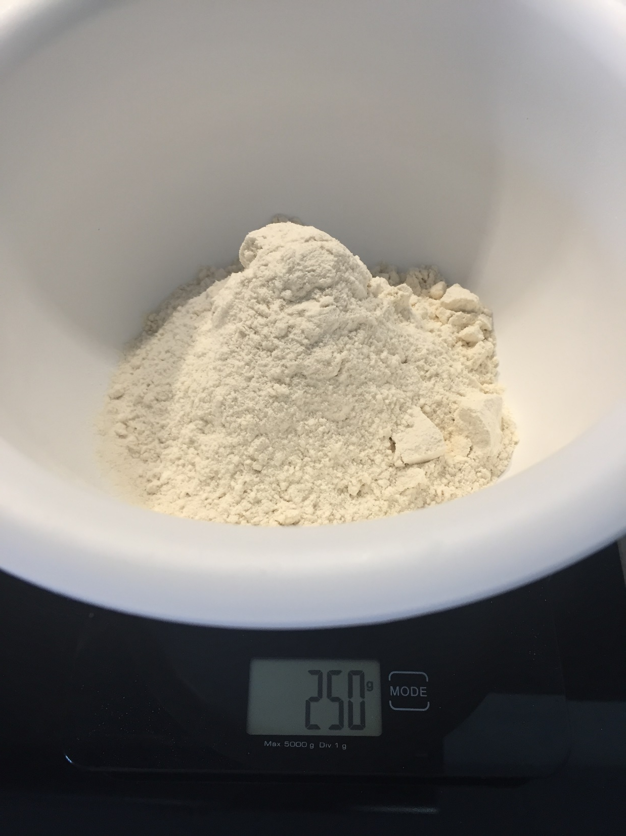
Postopek:
1. V posodo odtehtajte moko (predlagam belo moko, na mojih slikah je testo temnejše barve, ker je moka polbela) in pristavite odmerjeno vodo na štedilnik in jo segrejte, do vrenja.

Slide 5
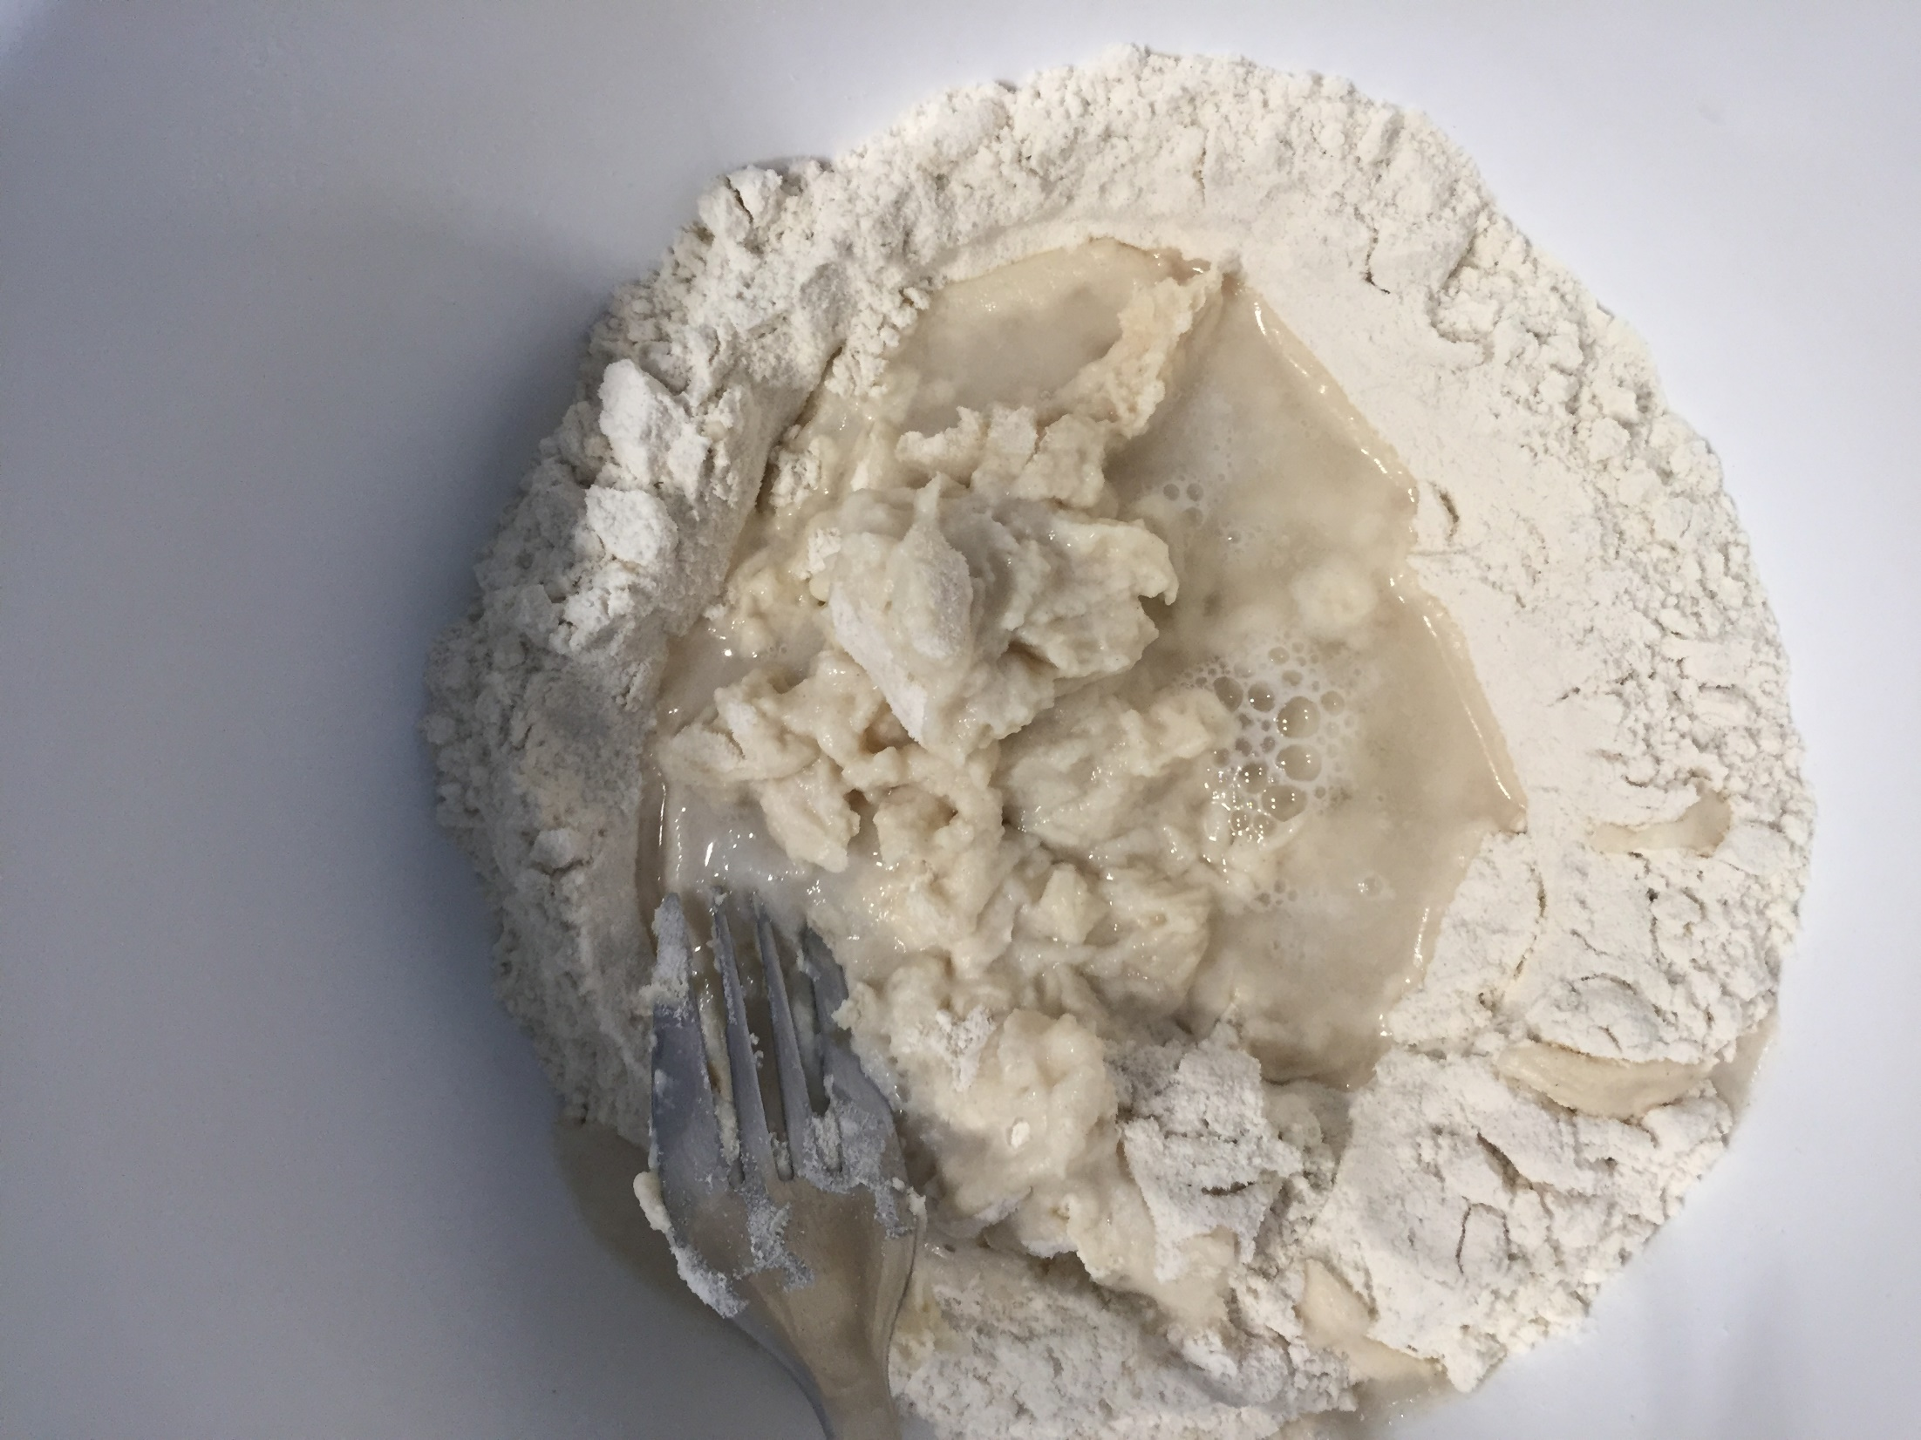
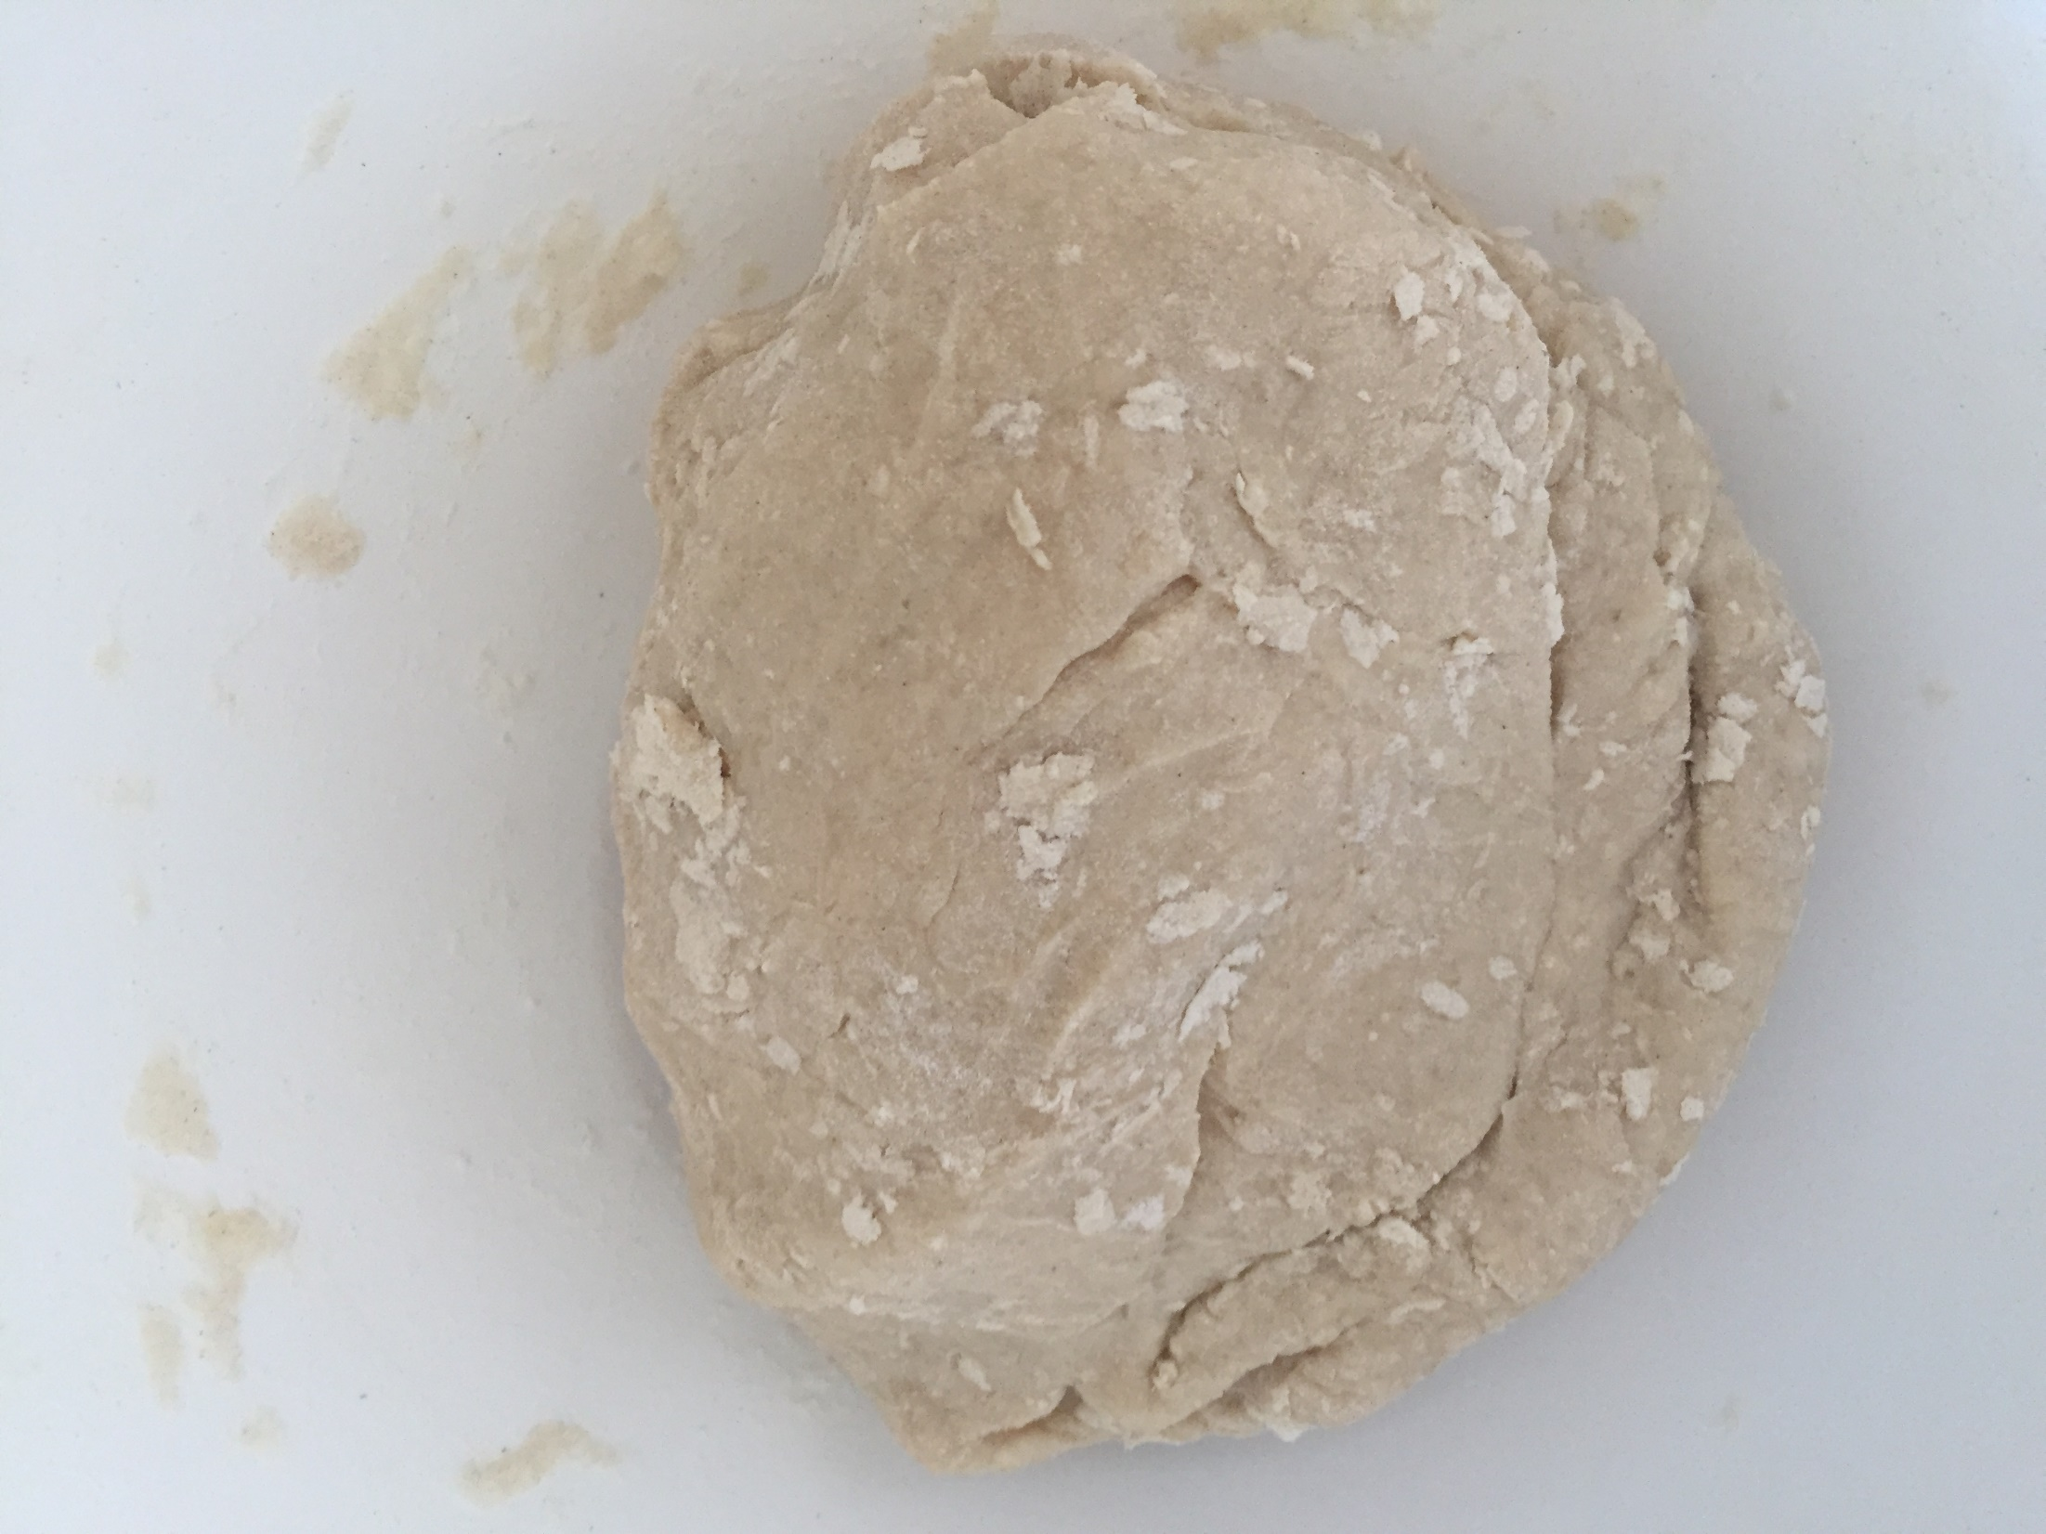
2. Dolijemo vodo v posodo z moko in dobro posolimo. Najprej vse skupaj premešamo z leseno kuhalnico, potem pa nadaljujemo z roko in dobro zgnetemo testo.

Slide 6
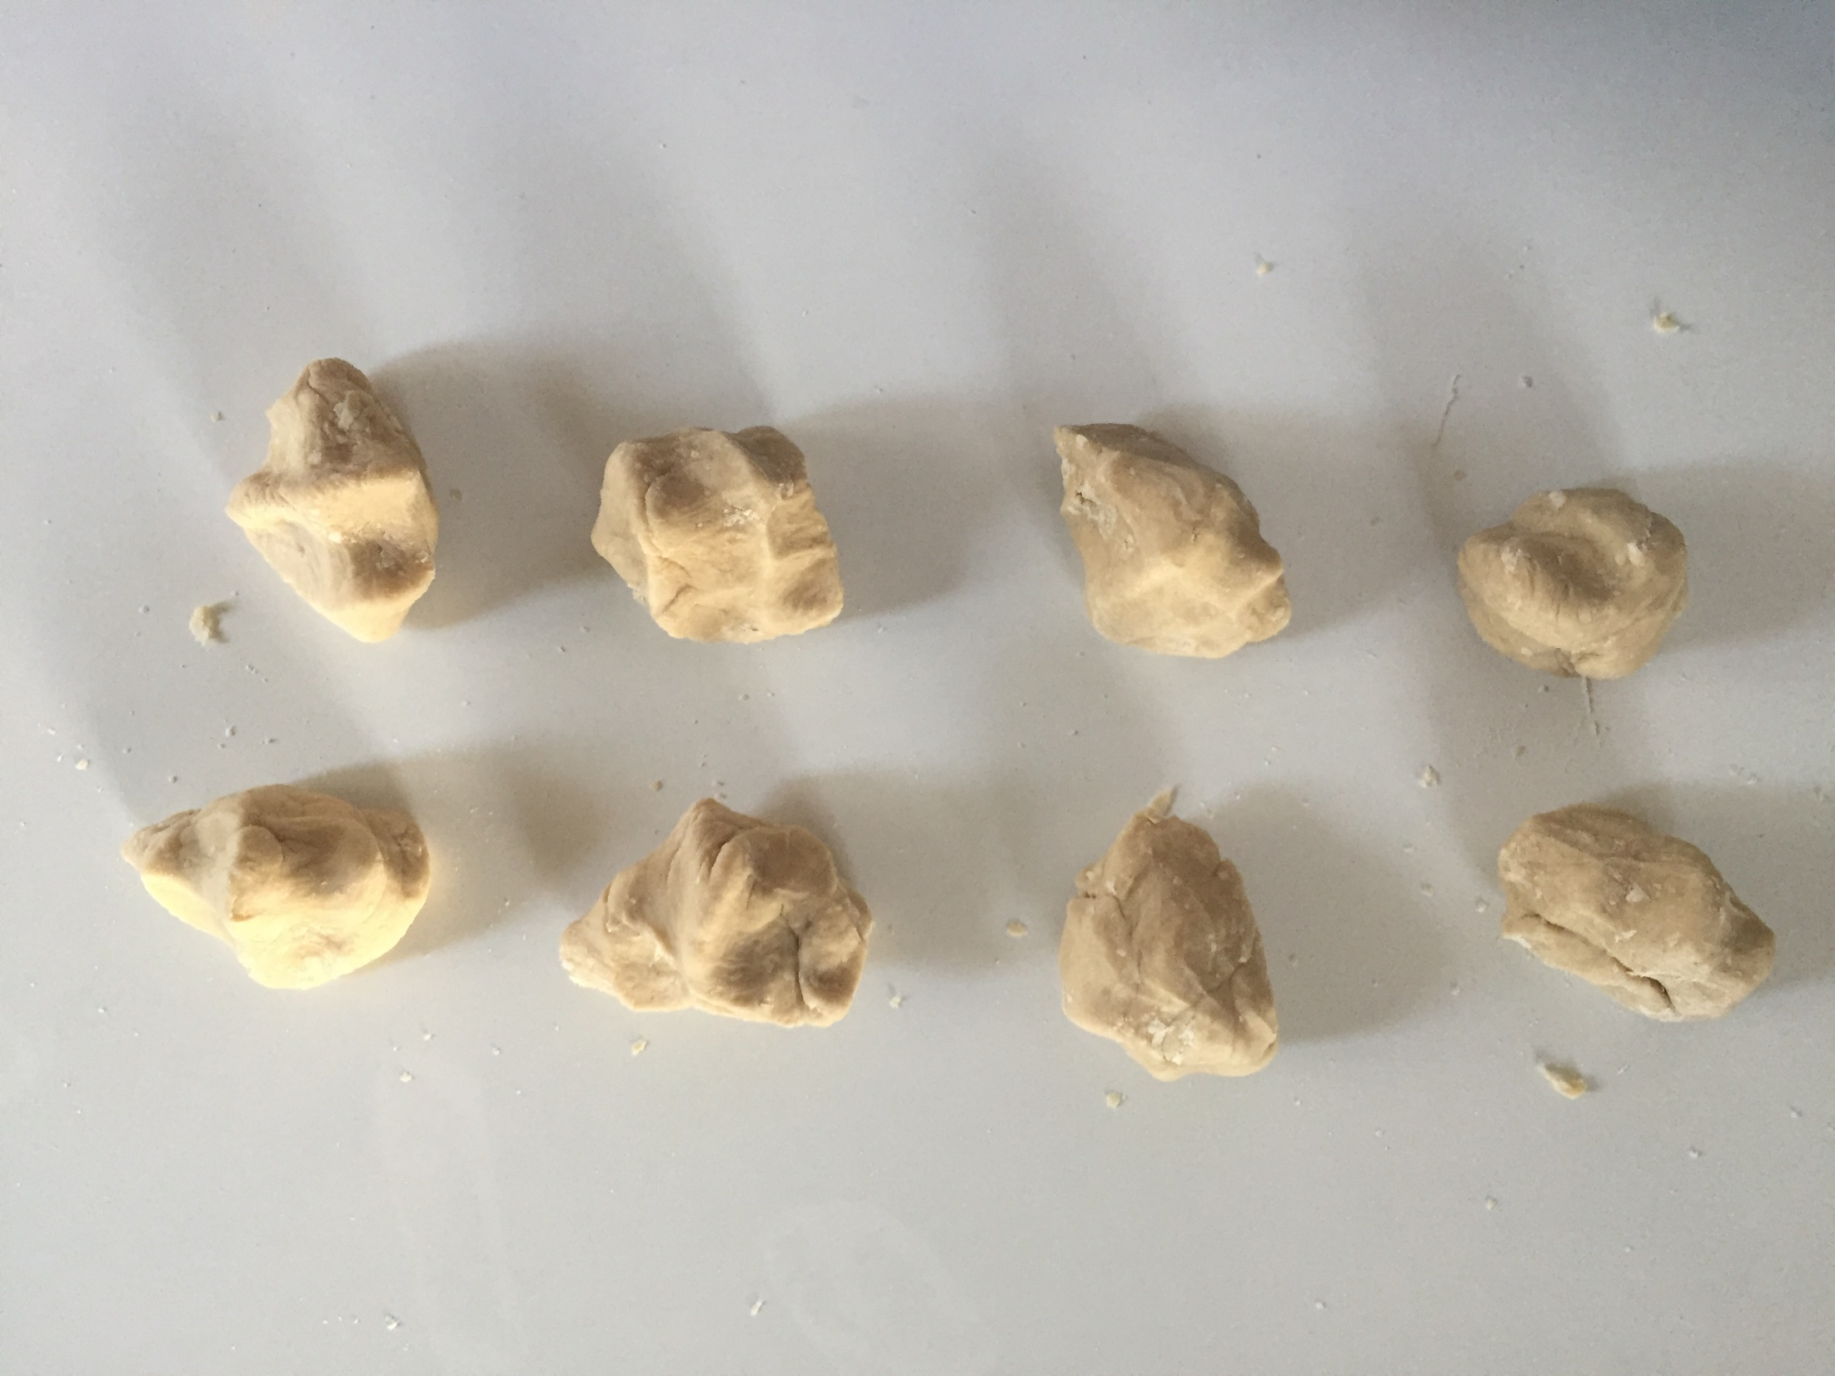
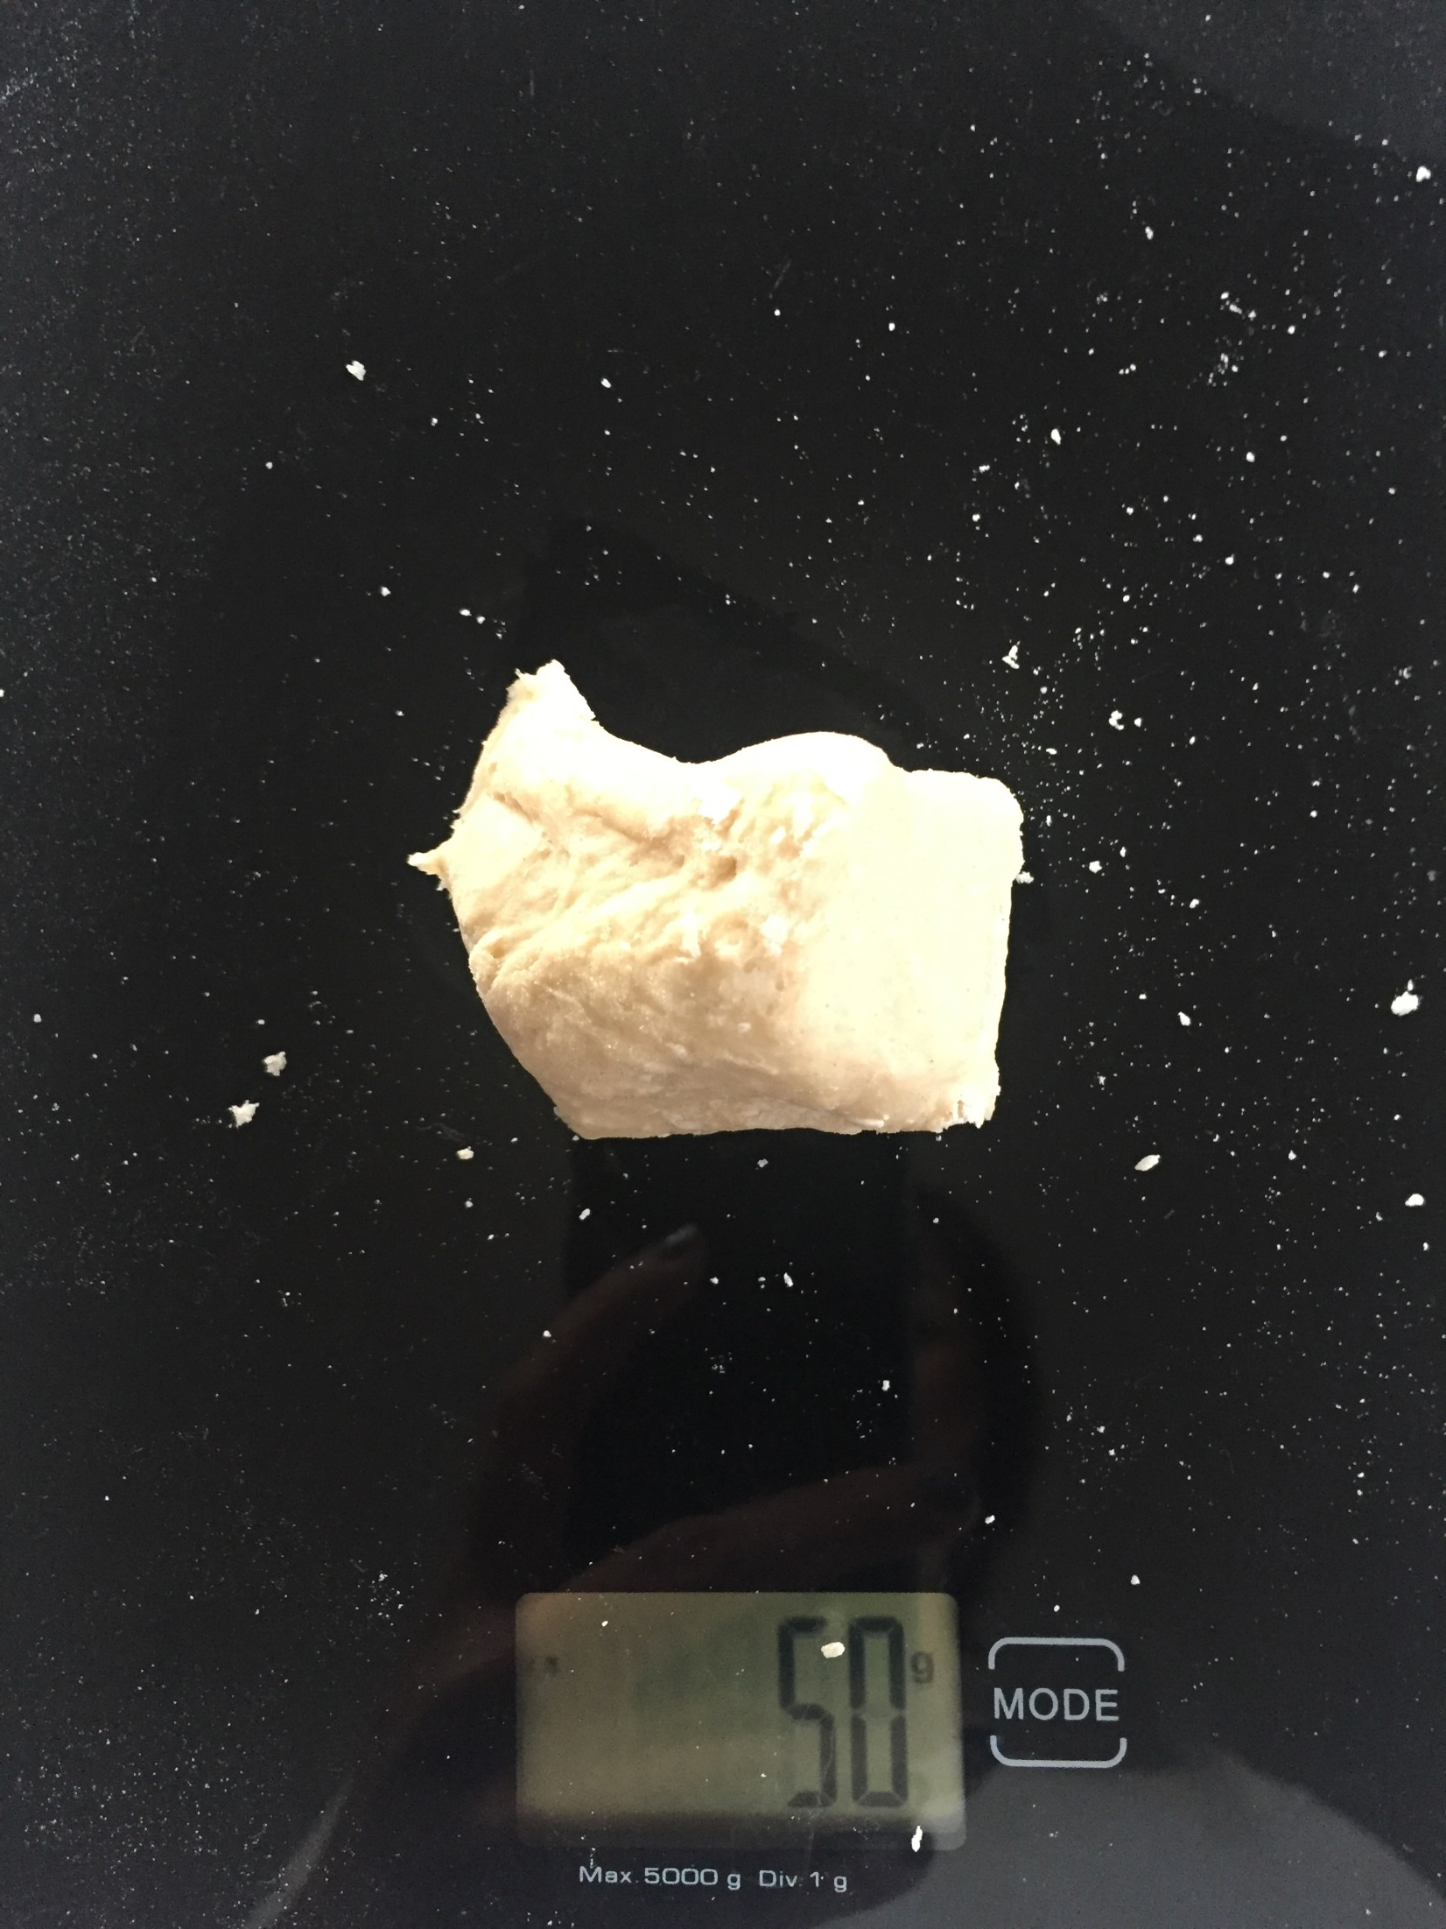
3. Potem pa testo razdelimo na 8 enakih delov. Predlagam, da izmerite maso celotnega testa in delite z 8, da imate res enake kose.
Na fotografijah je moj primer: hlebček testa je tehtal 400 g in vsak od 8 delov, je bil težak 50 g.

Slide 7
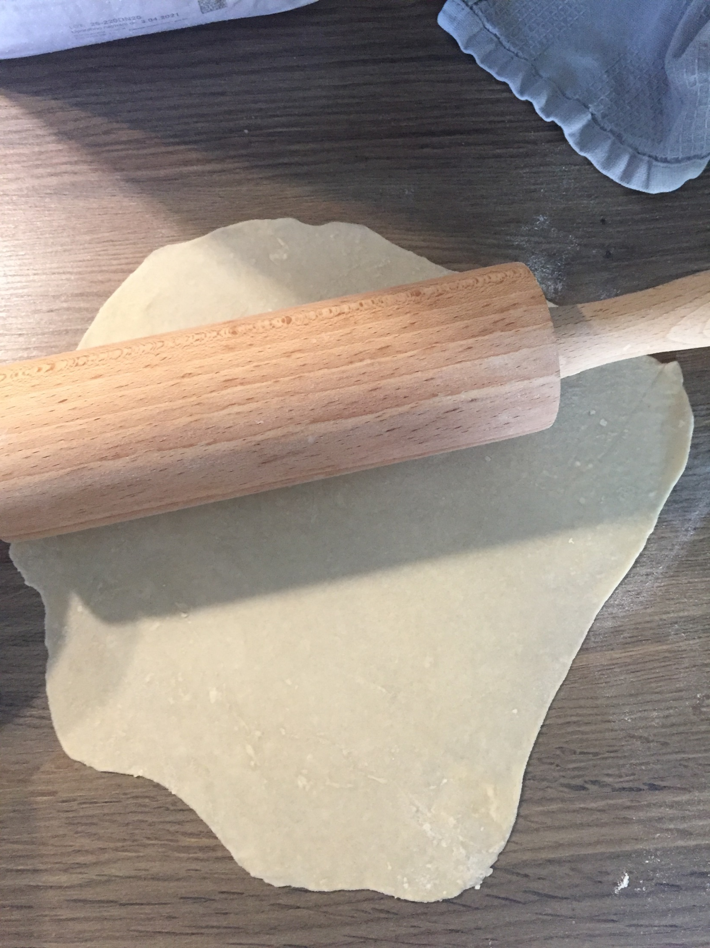
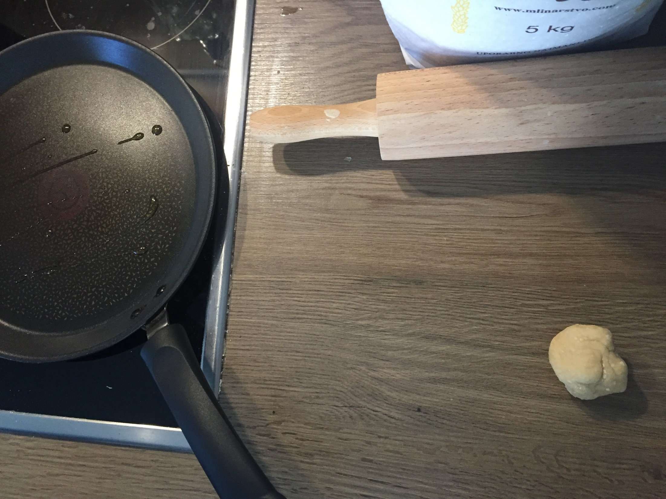
4. Vzamemo ponev za palačinke in ji dolijemo
olje (najboljše je olivno olje). Medtem, ko se
ponev segreva, zvaljamo kepico testa na tako
tanko, da bi skoraj lahko videli skozenj.
*olivno olje je najboljše hladno stiskano, kar pomeni, da ostane v njem največ vitaminov in mineralov.

Slide 8
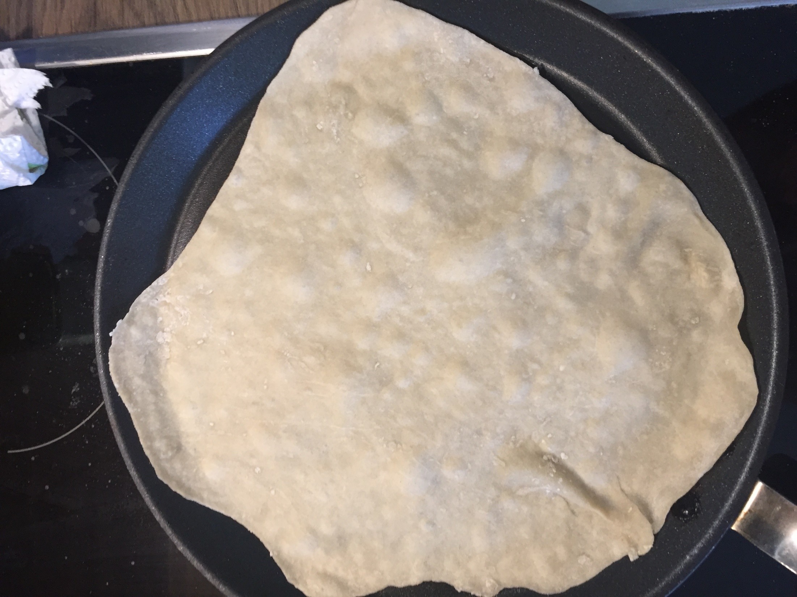
5. Na ponvi popečemo tortiljo po 1-2 minuti na vsaki strani.
*za tortiljo je potrebno imeti že vnaprej pripravljene nadeve in zelenjavo ter namaze, da jo čim hitreje zijemo, ker se tortilja hitro strdi.
IDEJE ZA NADEVE →

Slide 9
NADEVI
omaka bolognese (potrebuješ: mleto meso, čebulo, paradižnikovo mezgo),
koščki pečenega purana ali piščanca,
koščki popečenega tofuja,
koščki sira na žaru,
po želji..

Slide 10
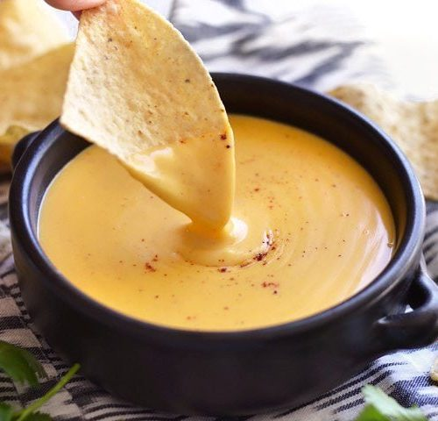
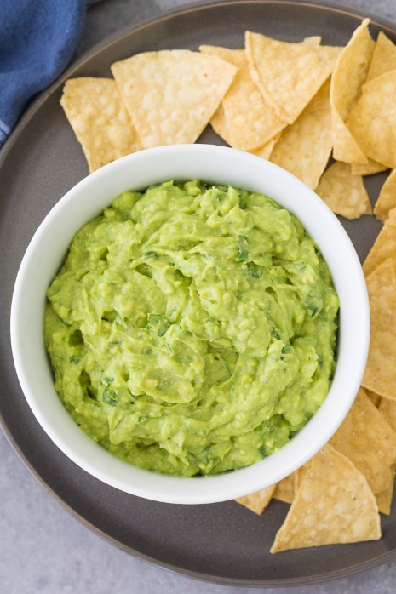
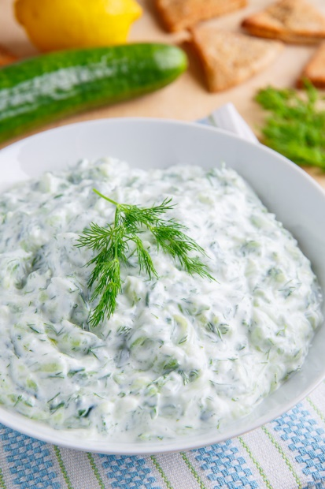
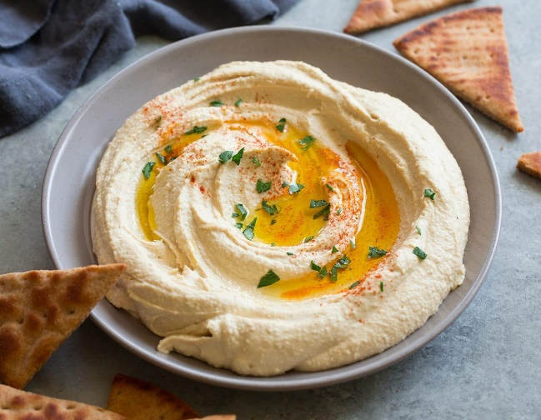
NAMAZI
nacho sir (značilen za tortiljo, a težko dostopen v teh časih),
avokado (pretlačen zorjen avokado, z dodano kislo smetano ali grškim jogurtom, limonin sokom ter začinjen s soljo in poprom),
tzatziki (grška omaka značilna bolj za Gyros; dobro zmiksaš kumare in jih odcediš, dodaš grški jogurt in začiniš s soljo, poprom in KOPROM),
čičerikin namaz (skuhaš čičeriko – prej je moraš namočiti v vodi, s tem skrajšaš čas kuhanja; na koncu še začiniš s soljo, poprom in limonin sokom ali kisom)
bela salsa, rdeča salsa..

Slide 11
DODATKI
pečena ali sveža zelenjava (solata, paradižniki, kumare, bučke, jajčevci..),
kuhane stročnice (grah, fižol; predvsem rdeč, koruza..),
sir (različne vrste),
po želji..

Slide 12
ZVIJANJE
Pozorni bodite pri zvijanju tortilje. Nadeva mora biti ravno prav, da je tortilja polna, a se hkrati lepo zapakira. Sledi spodnjim napotkom:

Slide 13
POŠILJANJE
Pošlji mi na moj elektronski naslov: gospodinjstvonadaljavo@gmail.com, naslednje stvari:
2-3 fotografije med kuhanjem,
1 fotografija lično okrašenega izdelka (saj veste, jemo tudi z očmi ☺),
opis, kaj tortilja vsebuje in fotografijo, preden zvijete tortiljo iz katere je razvidno vse kar je v njej.
Štejem vam za 2 šolski uri, v primeru, da bo izdelek res dodelan, z veliko različnimi sestavinami vam štejem tudi za 3 šolske ure.
ROK ODDAJE: 14. 5. 2020! Če do takrat ni oddano, kasnejših sporočil ne upoštevam.

Slide 14
PROJEKTNO DELO
Kot vam je znano bo delo do konca šolskega leta potekalo od doma, tudi v primeru 9. razredov, boste izbirne predmete še vedno opravljali na daljavo.
Projektno delo vam bo prineslo oceno, na katero bo vplivalo tudi dosledno oddajanje nalog tekom šolanja na daljavo.
Samostojno boste morali izdelati 4 hodni meni:
Hladna predjed,
Topla predjed,
Glavna jed,
Sladica,
Pijača/napitek po želji.

Slide 15
Poskrbeti boste morali za zelo okusno okrašene krožnike, bodite pozorni tudi na pogrinjek (pribor, prtički..), ki naj bo lepo oblikovan in narejen, da boste pri naslednjih hodih lahko menjavali samo krožnike in odvzemali porabljen pribor.
Potrebovala bom fotografije in opis receptur jedi, ki jih boste pripravili v obliki Wordovega dokumenta. Vsak izdelek boste fotografirali in dodali v wordov dokumen z opisom, poleg.
Fotografije:
5 fotografij vas med kuhanjem, pripravo..,
1 fotografijo vsakega izdelka, torej 4 fotografije (hladna in topla predjed, glavna jed in sladica),
fotografijo pogrinjka.

Slide 16
Ocenjevala bom:
do časa oddane izdelke (vsak zamujen dan, pomeni oceno nižje),
Estetski izgled pogrinjka in pravilnost priprave pogrinjka,
Estetski izgled postrežene posamezne jedi,
Zahtevnost receptur,
Popolnost oddaje (ali kaj manjka),
Celostni izgled dokumenta.
ROK ODDAJE: 1. 6. 2020
Pošlješ na gospodinjstvonadaljavo@gmail.com
Za vse ostale informacije sem vam vedno na voljo.
 | 1 | 2 | 3 | 4 | 5
Oddano do časa
Izgled in ustreznost pogrinjka
Postrežena jed
Zahtevnost receptur
Popolna oddaja
Izgled in urejenost dokumenta

